Slide 1
Python for Econometrics
Pengenalan komponen website

Slide 2
Website is a Blank Canvas
Dilukis dengan HTML, diwarnai dengan CSS dan dihidupdakn dengan JavaScript
Notes:
Membahas website yang berhubungan langsung dengan pengguna

Slide 3
1.
HTML
HTML (HyperText Markup Language) adalah fondasi utama dari sebuah website. HTML mendefinisikan struktur dan juga arti dari isi sebuah website.

Slide 4
2.
CSS
Cascading Style Sheets (CSS) adalah komponen website yang mendefinisikan bagaimana isi dari sebuah website harus ditampilkan (dipresentasikan) kepada pengguna.

Slide 5
3.
JavaScript
JavaScript (JS) adalah bahasa pemrograman untuk halaman website. Walau penggunaannya sangat luas namun lebih dikenal untuk memberikan interaksi fungsional pada sebuah website.

Slide 6
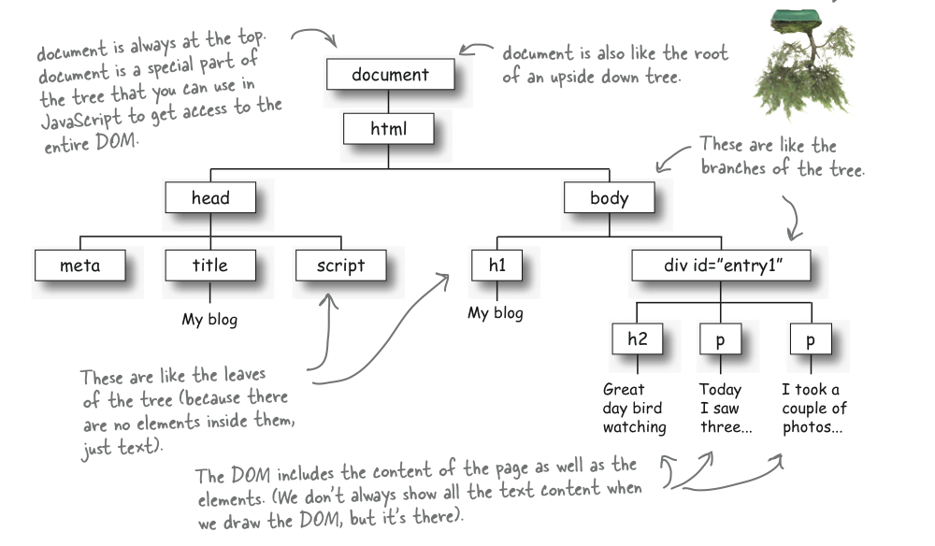
Meet the DOM

Slide 7
Document Object Model (DOM) adalah representasi dari struktur yang didefinisikan pada HTML

Slide 8
Kenapa DOM?
Mencari HTML elements dengan id
Mencari HTML elements dengan tag name
Mencari HTML elements dengan class name
Mencari HTML elements dengan CSS selectors
Mencari HTML elements dengan HTML object collections

Slide 9
BAGAIMANA KITA MENGAKSES DOM?

Slide 10
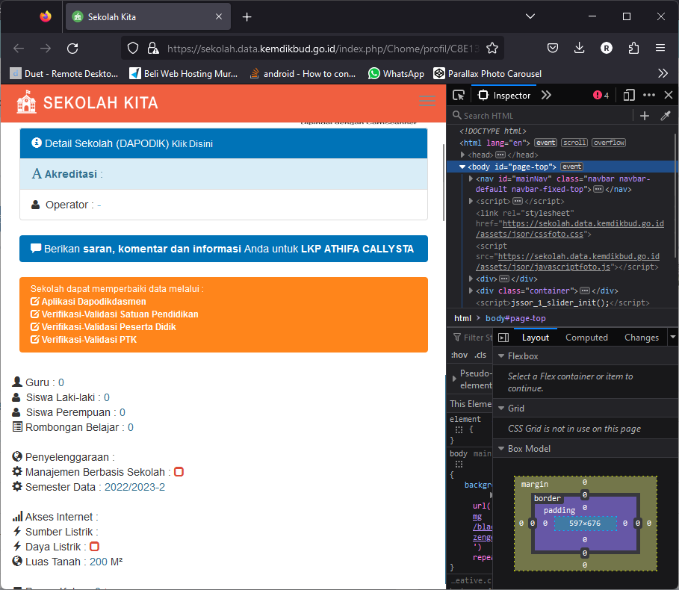
F12 for the rescue or Ctrl + Shift +i

Slide 11

THANKS!
Any questions?
@username
user@mail.me

